Slide 1



PROYECTO 2 – ADVANCED MACHINE LEARNING
PREDICCIÓN DE FALLAS CARDIACAS A TRAVÉS DEL APRENDIZAJE AUTOMÁTICO

Slide 2

Introducción al conjunto de datos
Modelo de clasificación de ML, donde acorde a distintas características se busca predecir si el paciente posee una enfermedad cardiaca o no.

Slide 3
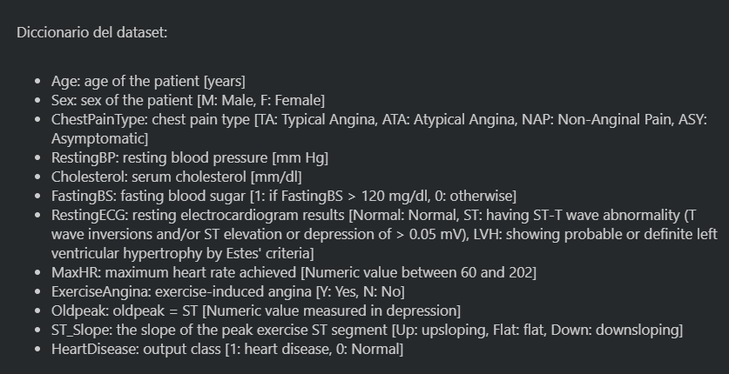
Introducción al conjunto de datos
918 filas, 12 columnas

Slide 4
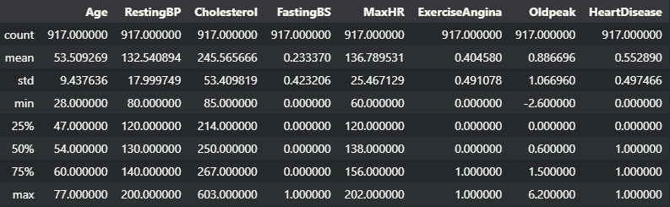
ANÁLISIS ESTADÍSTICO

Slide 5
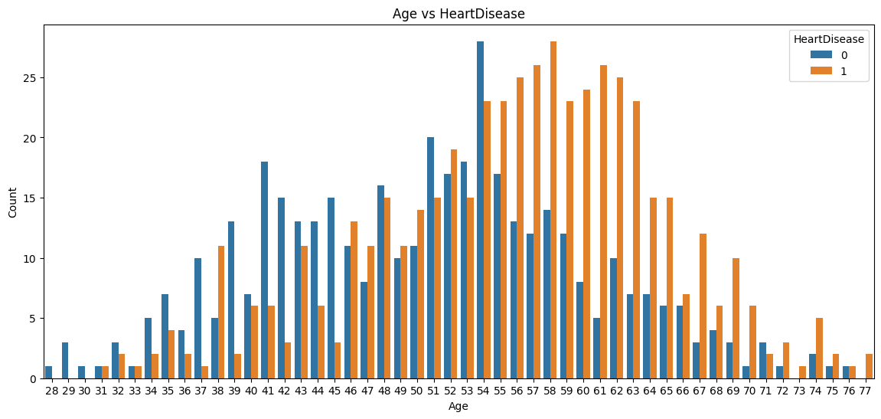
Visualizaciones de datos

Slide 6
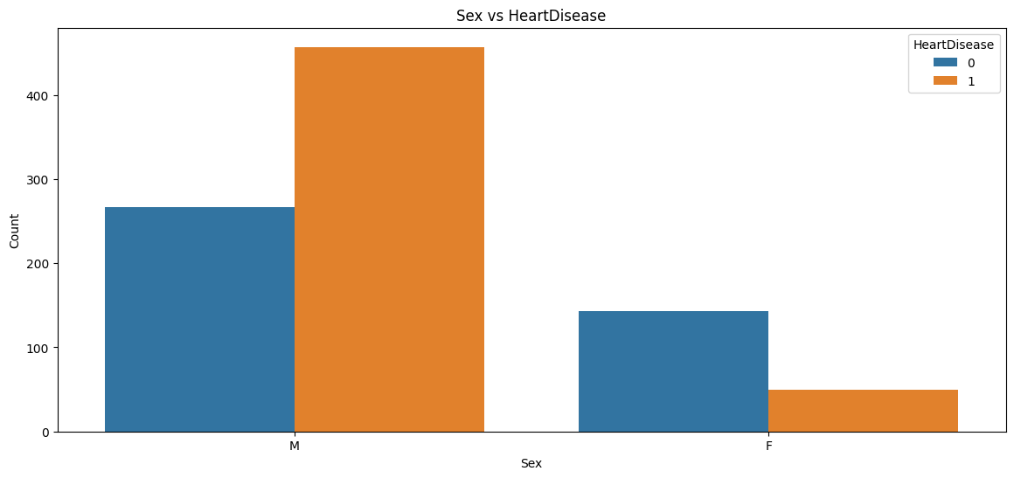
Visualizaciones de datos

Slide 7
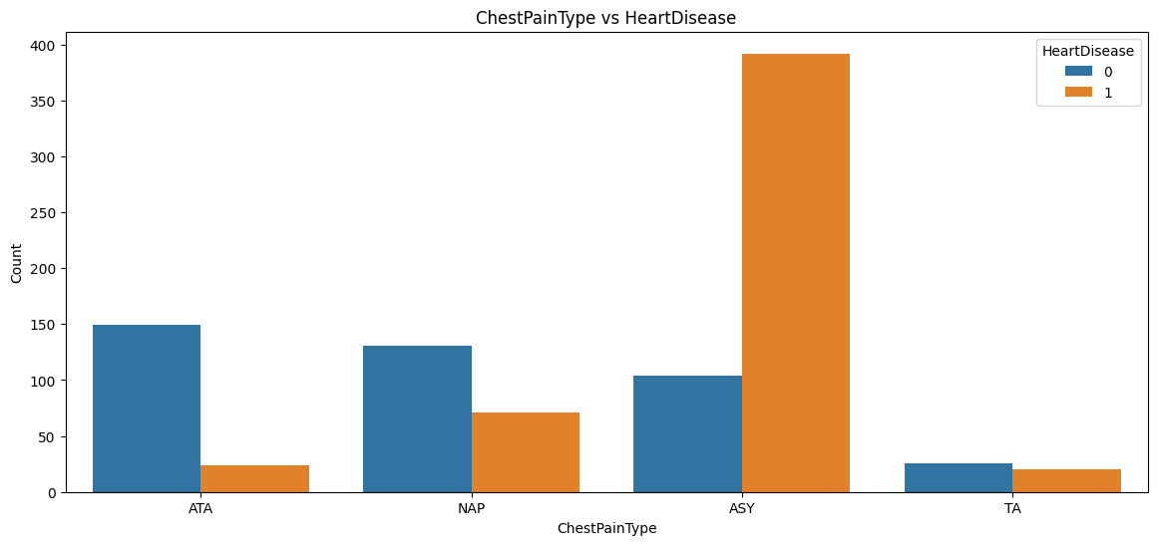
Visualizaciones de datos

Slide 8
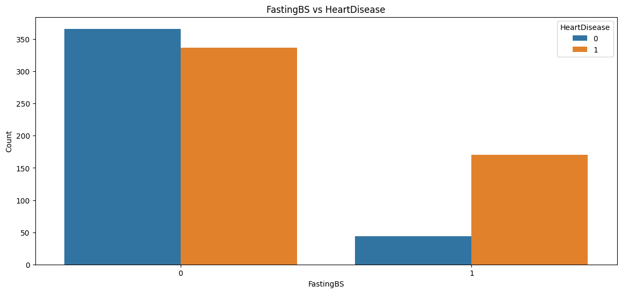
Visualizaciones de datos

Slide 9
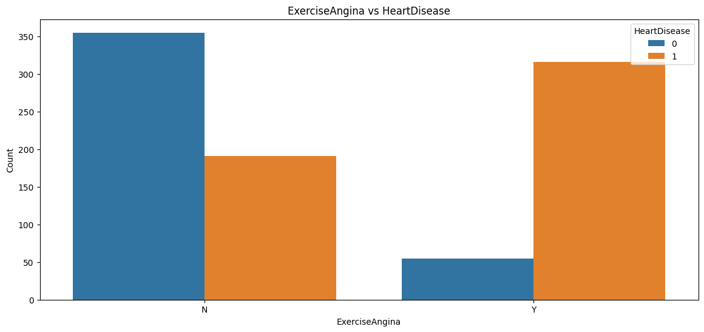
Visualizaciones de datos

Slide 10
ELECCIÓN DEL MODELO DE ESTUDIO
Posibles modelos:
Regresión logística.
KNN.
Gradient Boosting.
Light GBM.
XGBoost
Medidas de evaluación:
Accuracy score.
Precision score.
Recall score.
F1 score.

Slide 11
ELECCIÓN DEL MODELO DE ESTUDIO
Modelo escogido: Gradient Boosting Classifier.
Evaluación:
Accuracy score: 89,5%
Precision score: 90,8%
Recall score: 92,1%
F1 score: 91,5%

Slide 12
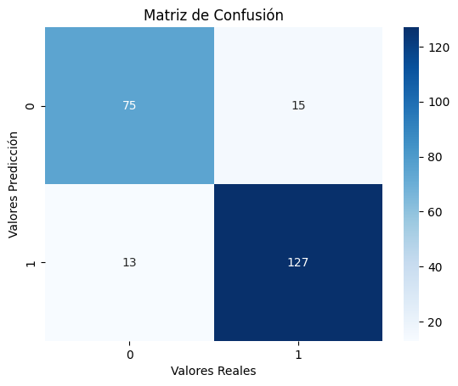
ELECCIÓN DEL MODELO DE ESTUDIO
Modelo escogido: Gradient Boosting Classifier.

